Slide 1
一起來猜謎
start

Slide 2

一顆星星有幾克？
一克
八克
五克

Slide 3
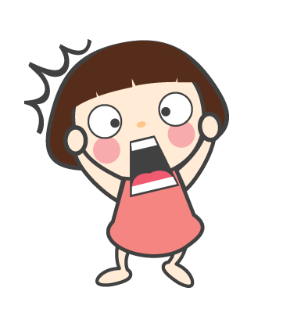
答錯了
重來

Slide 4
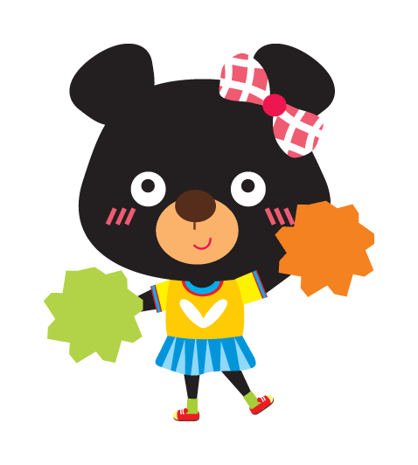
答對了喔！
bye！

